Slide 1
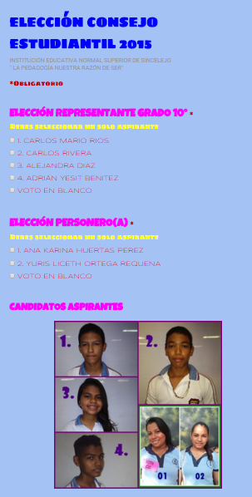
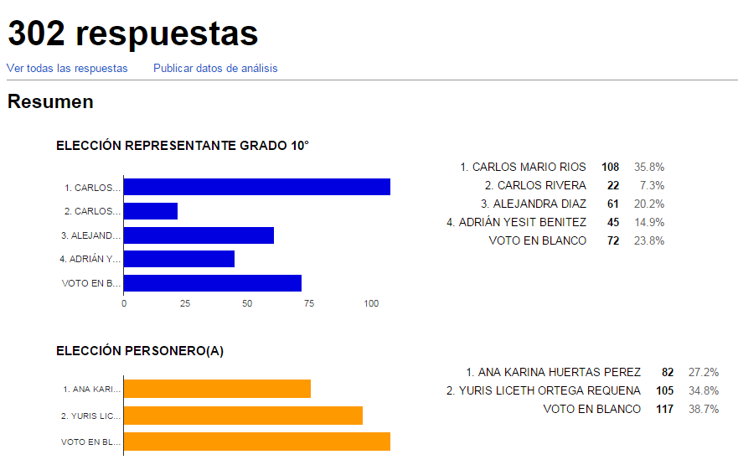
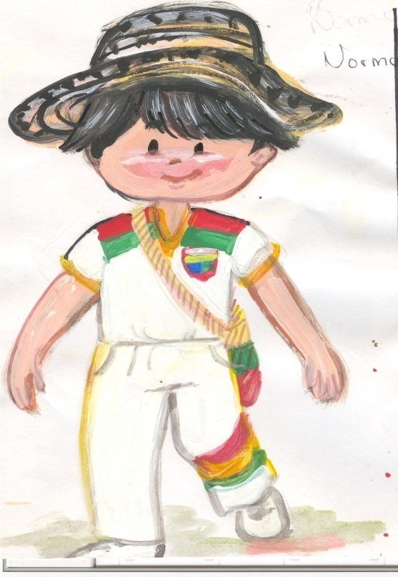
PROCESO: GOBIERNO ESCOLAR
RENDICIÓN DE CUENTAS PRIMER SEMESTRE AÑO ESCOLAR 2015 (DE ENERO A JUNIO DE 2015)

Slide 2
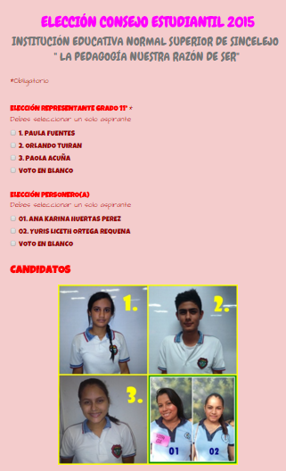
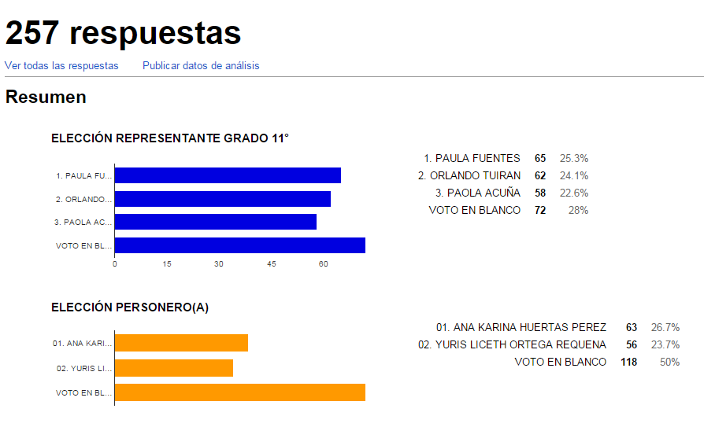
PROCESO: GOBIERNO ESCOLAR
RENDICIÓN DE CUENTAS PRIMER SEMESTRE AÑO ESCOLAR 2015 (DE ENERO A JUNIO DE 2015)

Slide 3
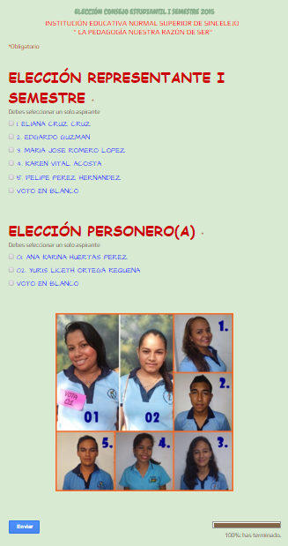
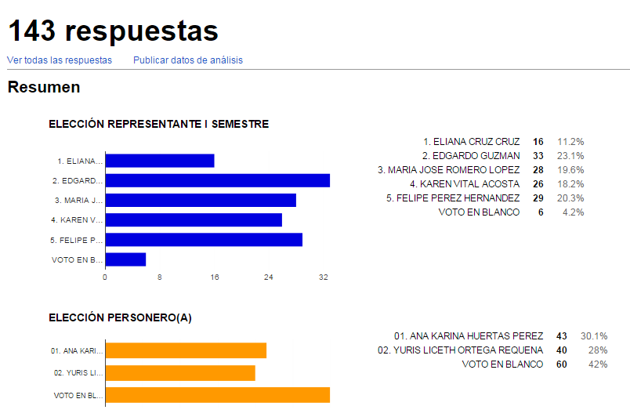
PROCESO: GOBIERNO ESCOLAR
RENDICIÓN DE CUENTAS PRIMER SEMESTRE AÑO ESCOLAR 2015 (DE ENERO A JUNIO DE 2015)

Slide 4
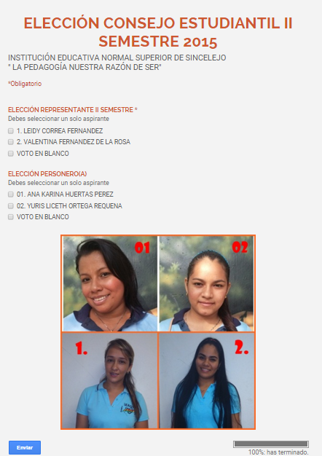
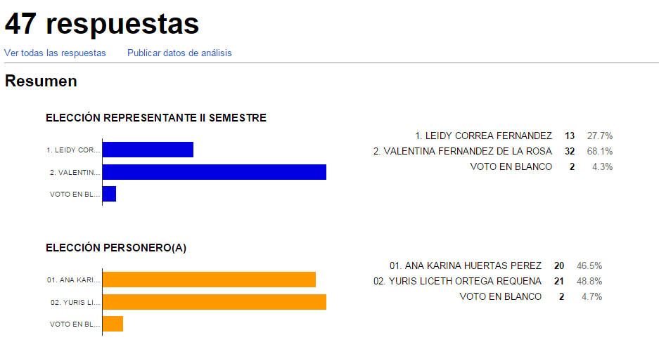
PROCESO: GOBIERNO ESCOLAR
RENDICIÓN DE CUENTAS PRIMER SEMESTRE AÑO ESCOLAR 2015 (DE ENERO A JUNIO DE 2015)

Slide 5
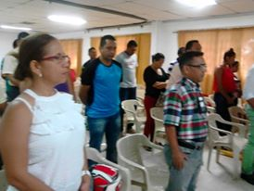
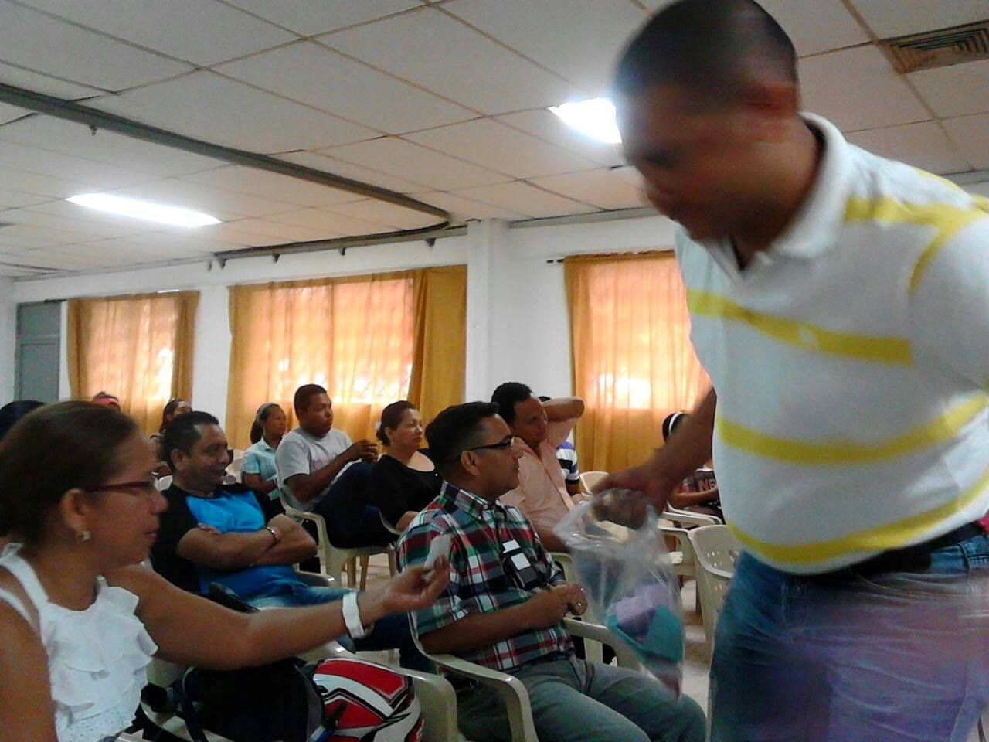
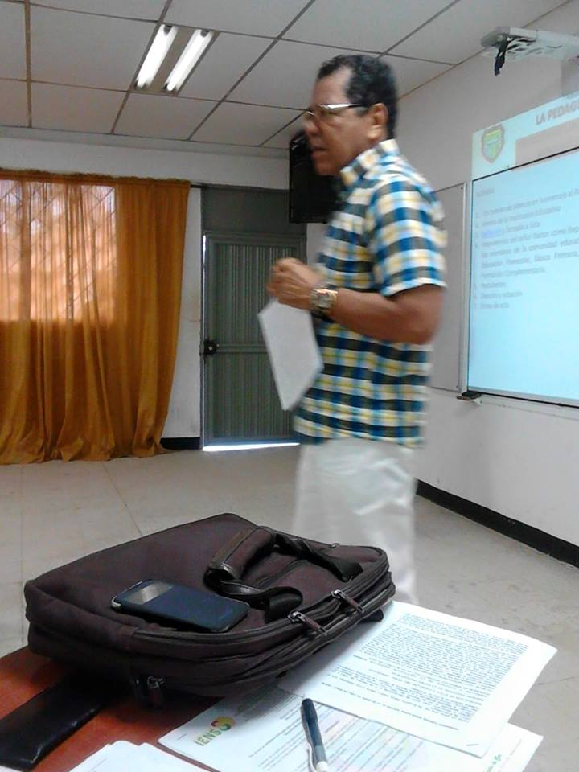
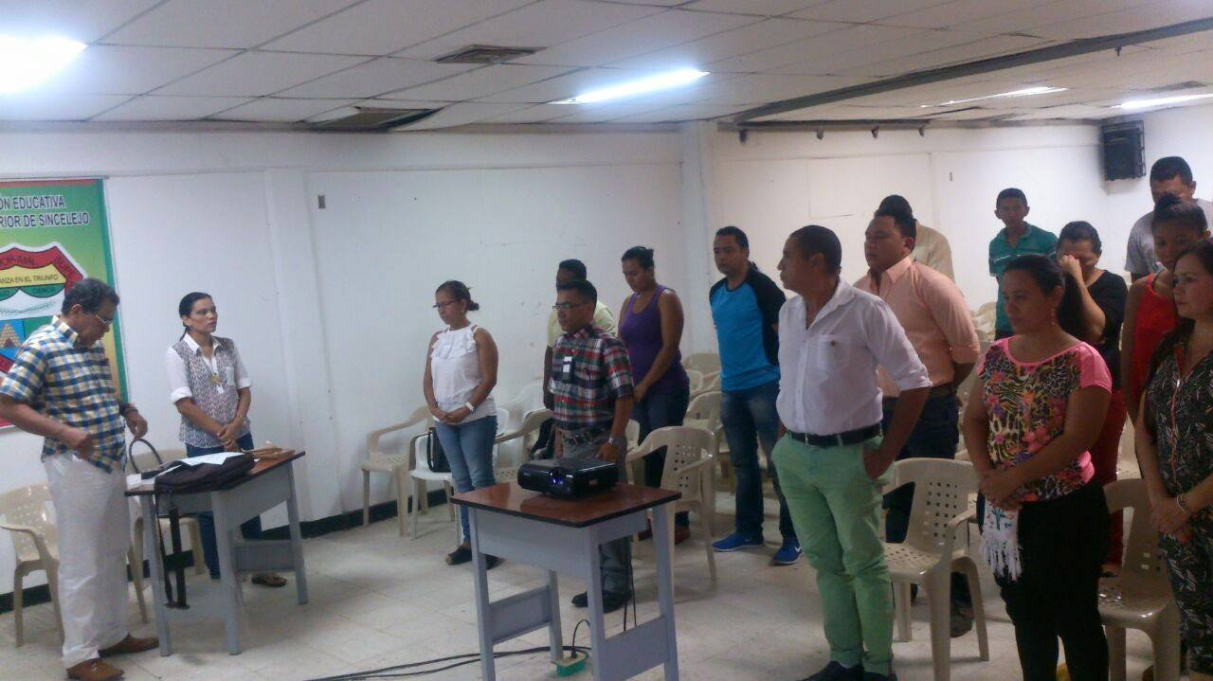
PROCESO: GOBIERNO ESCOLAR
ELECCIÓN DE LOS DOS REPRESENTANTES DE PADRES Y MADRES DE FAMILIA AL CONSEJO DIRECTIVO2015
RENDICIÓN DE CUENTAS PRIMER SEMESTRE AÑO ESCOLAR 2015 (DE ENERO A JUNIO DE 2015)

Slide 6
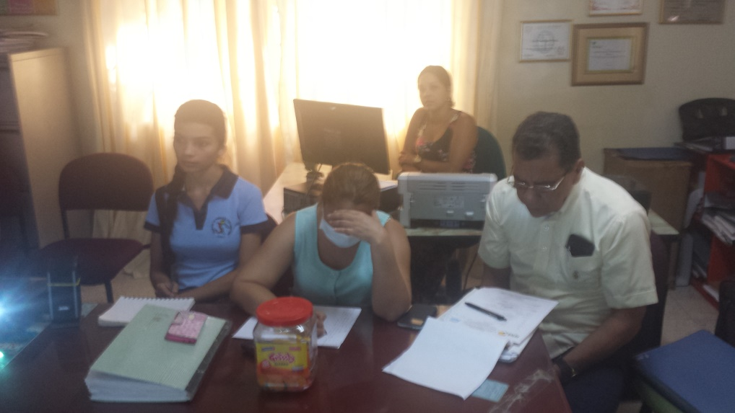
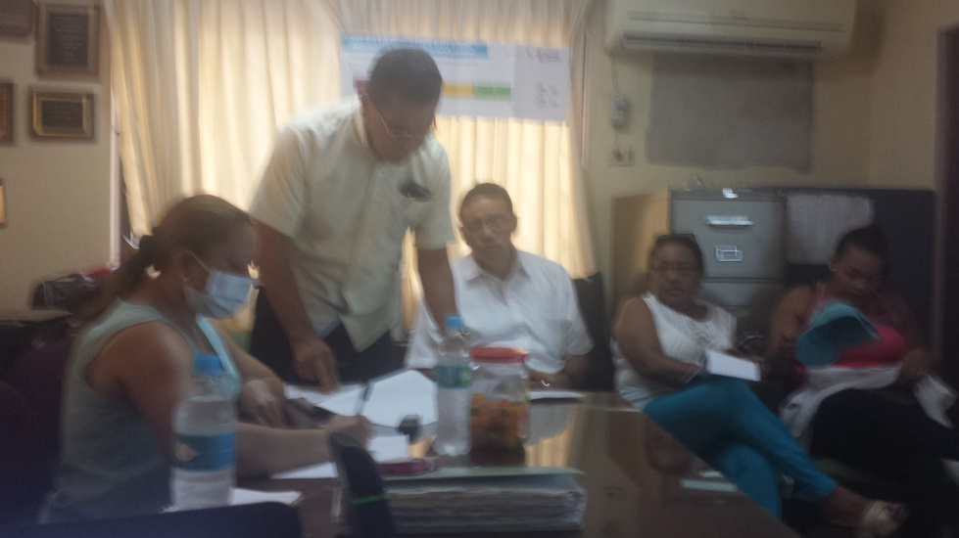
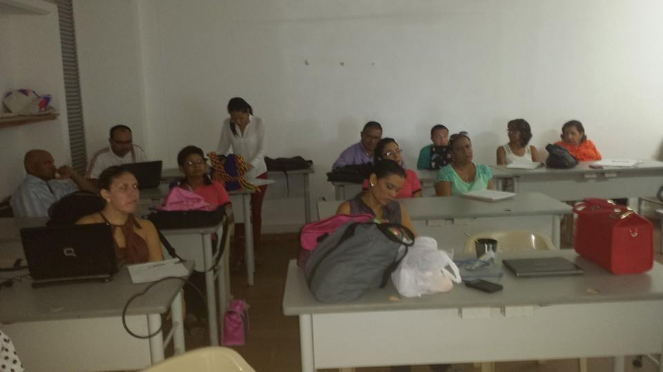
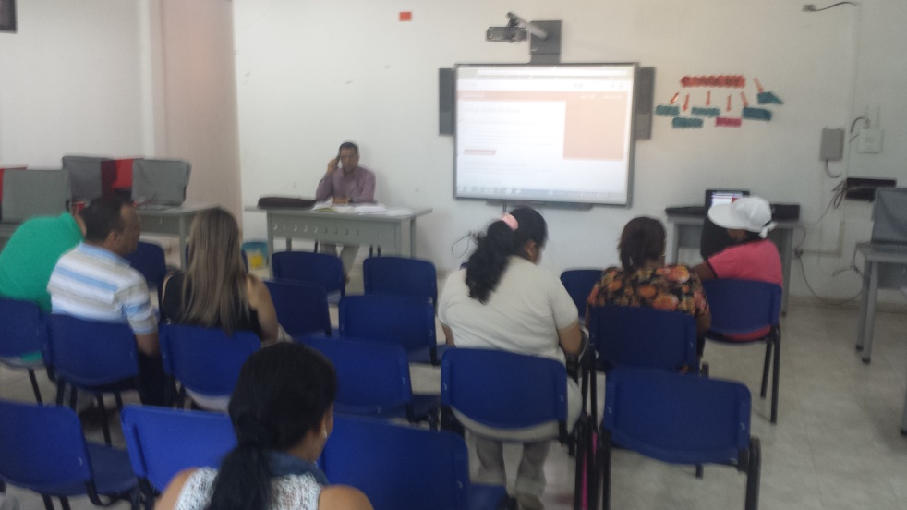
PROCESO: GOBIERNO ESCOLAR
CONSEJO DIRECTIVO 2015
CONSEJO DIRECTIVO 2015
CONSEJO ACADÉMICO 2015
CONSEJO ACADÉMICO 2015
RENDICIÓN DE CUENTAS PRIMER SEMESTRE AÑO ESCOLAR 2015 (DE ENERO A JUNIO DE 2015)

Slide 7
PROCESO: CLIMA INSTITUCIONAL 2015
ACTIVIDADES CULTURALES, DEPORTIVAS
JUEGOS INTERCURSOS
PARTICIPACIÓN A EVENTOS QUE PROGRAMAN OTRAS INSTITUCIONES EDUCATIVAS.
SUPERATE CON EL SABER Y SUPERATE CON EL DEPORTE
CLASIFICACIÓN DEL EQUIPO RUGBY A LA FASE FINAL SUPÉRATE
PROMO 2015 Y REVISTA PROMO
PARTICIPACIÓN OLIMPIADAS DE: MATEMÁTICAS, INGLÉS, SOCIALES
MANEJO OPORTUNO FRENTE A DIFICULTADES O CONFLICTOS MEDIANTE:
COMITÉ DE CONVIVENCIA
EQUIPO DE BIENESTAR INSTITUCIONAL (VISITAS DOMICILIARIAS)
ICBF
POLICIA DE MENORES
E INSTANCIAS QUE LA SITUACIÓN LO AMERITE
RENDICIÓN DE CUENTAS PRIMER SEMESTRE AÑO ESCOLAR 2015 (DE ENERO A JUNIO DE 2015)

Slide 8
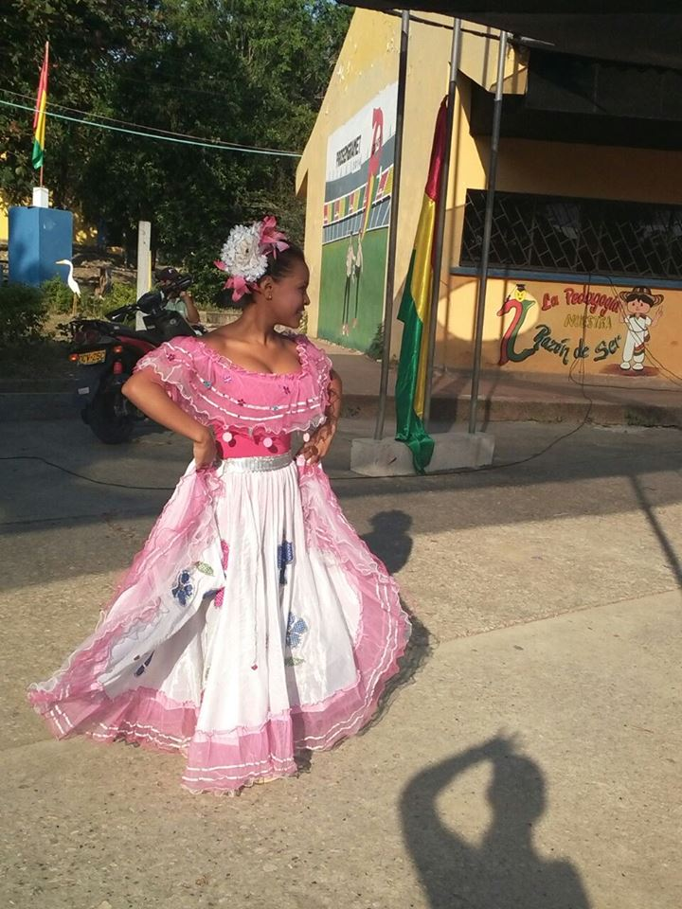
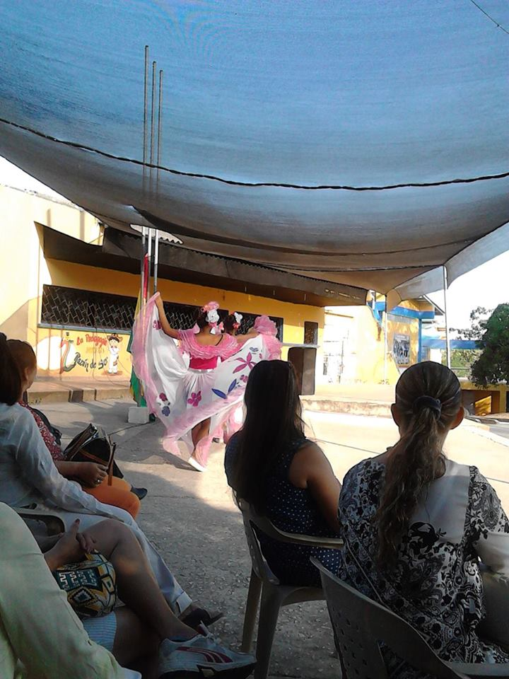
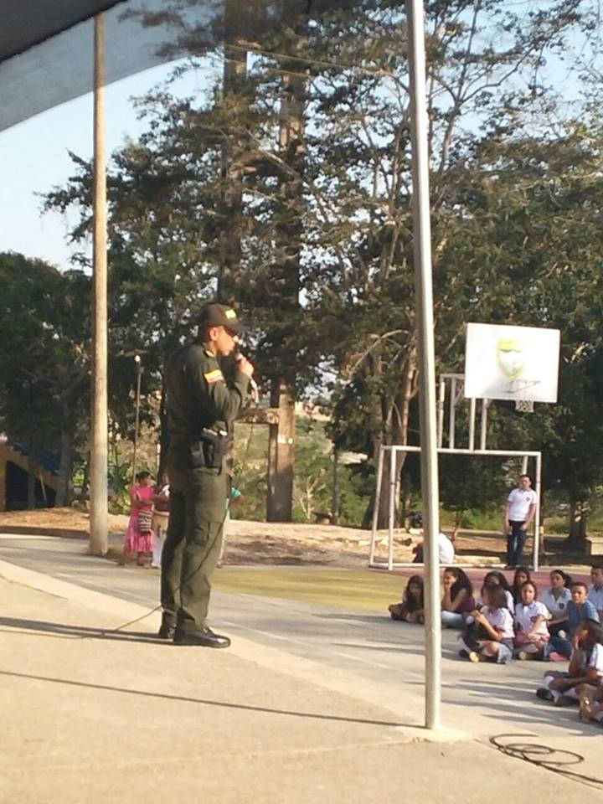
PROCESO: CLIMA INSTITUCIONAL 2015
RENDICIÓN DE CUENTAS PRIMER SEMESTRE AÑO ESCOLAR 2015 (DE ENERO A JUNIO DE 2015)

Slide 9
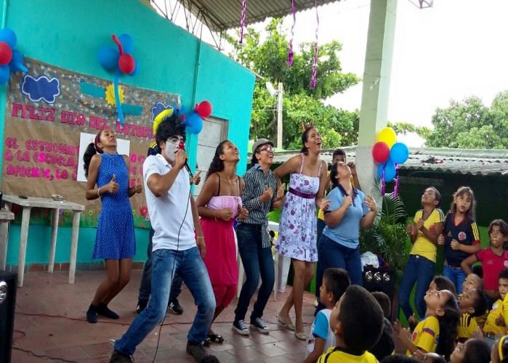
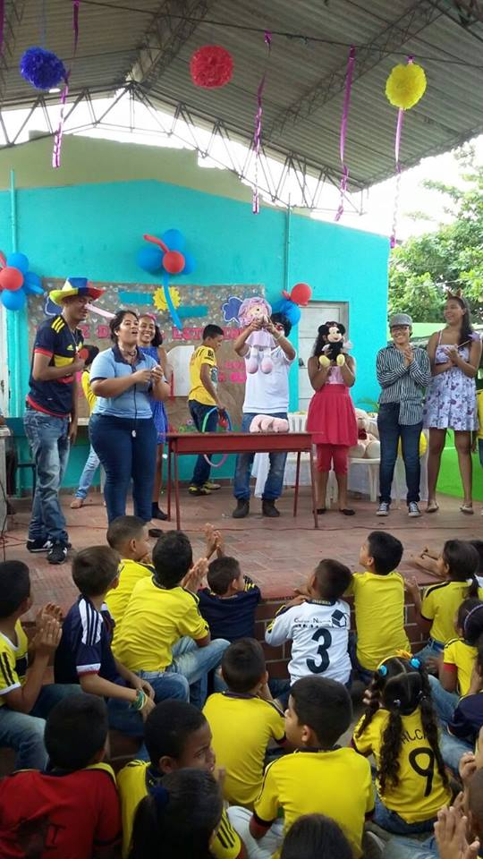
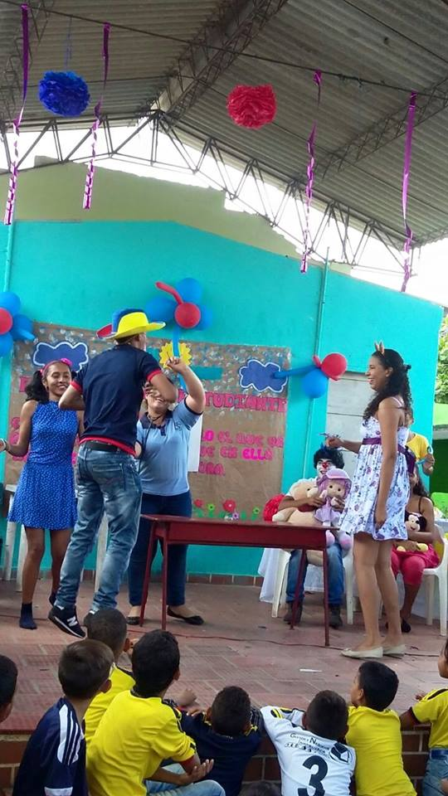
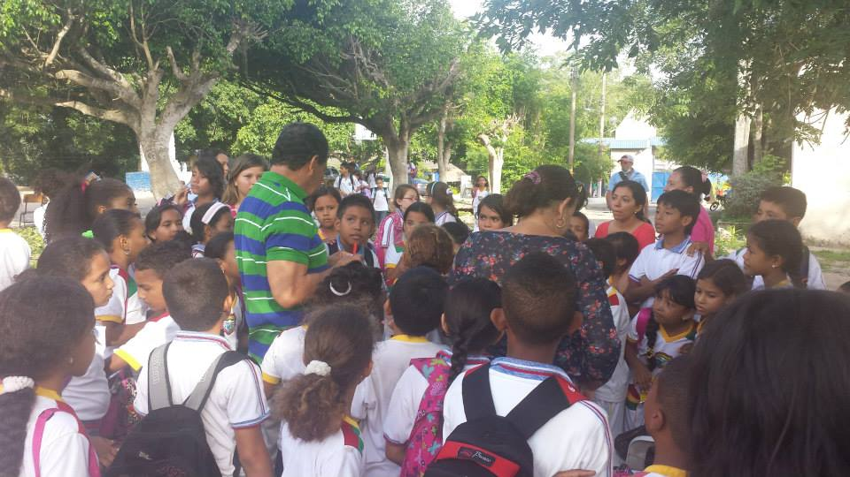
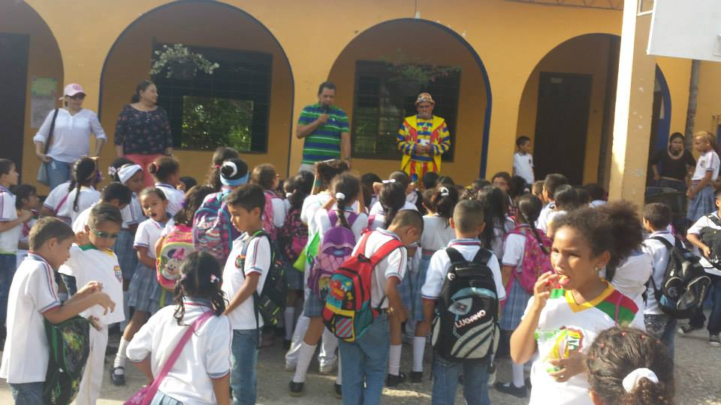
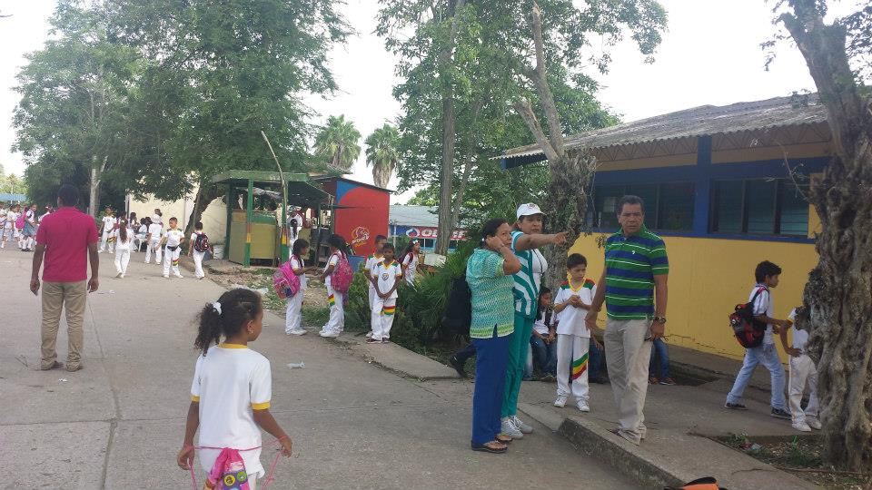
CELEBRACIÓN DEL DÍA DEL ESTUDIANTE 2015
CLIMA INSTITUCIONAL
RENDICIÓN DE CUENTAS PRIMER SEMESTRE AÑO ESCOLAR 2015 (DE ENERO A JUNIO DE 2015)

Slide 10
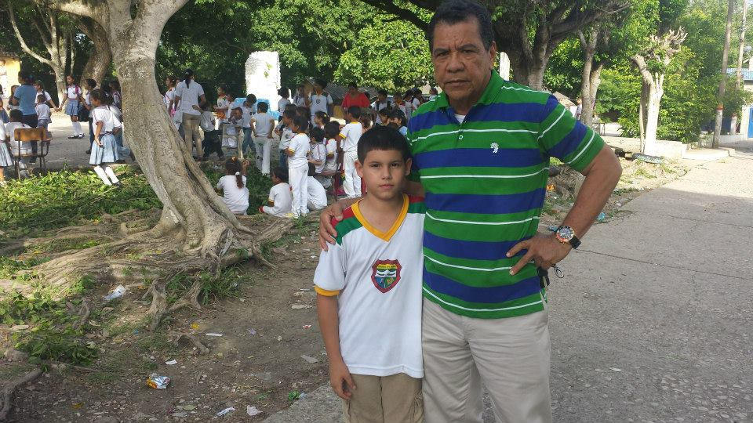
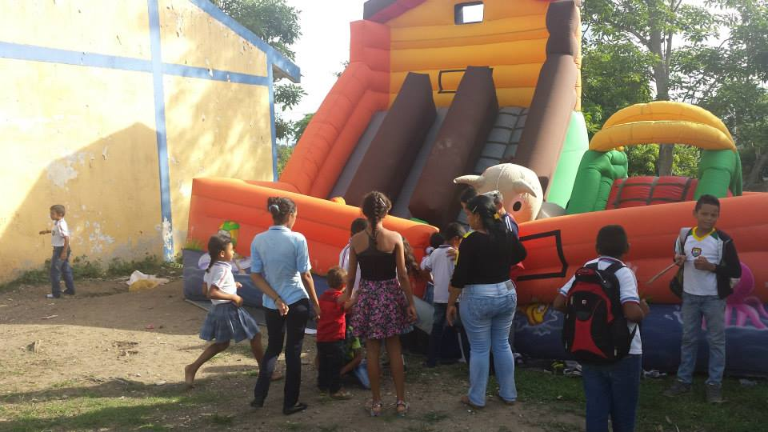
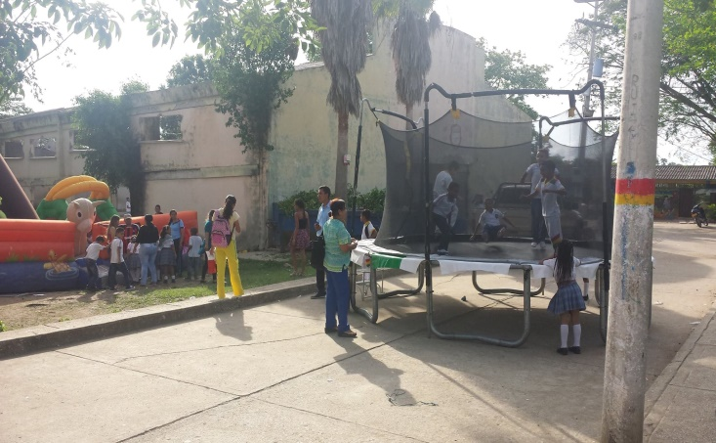
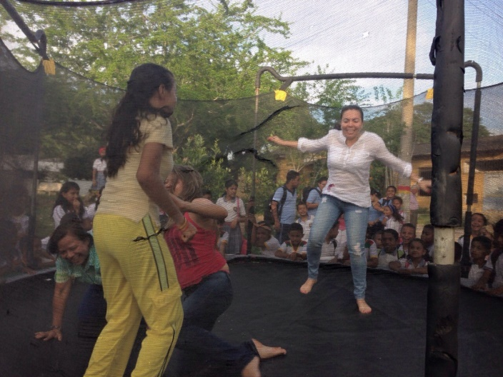
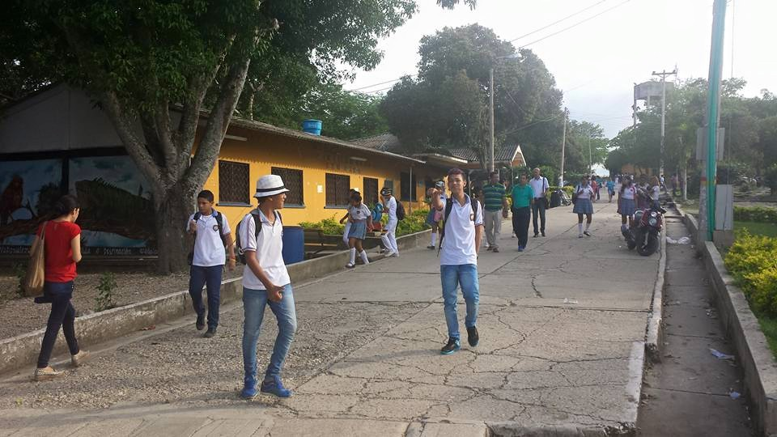
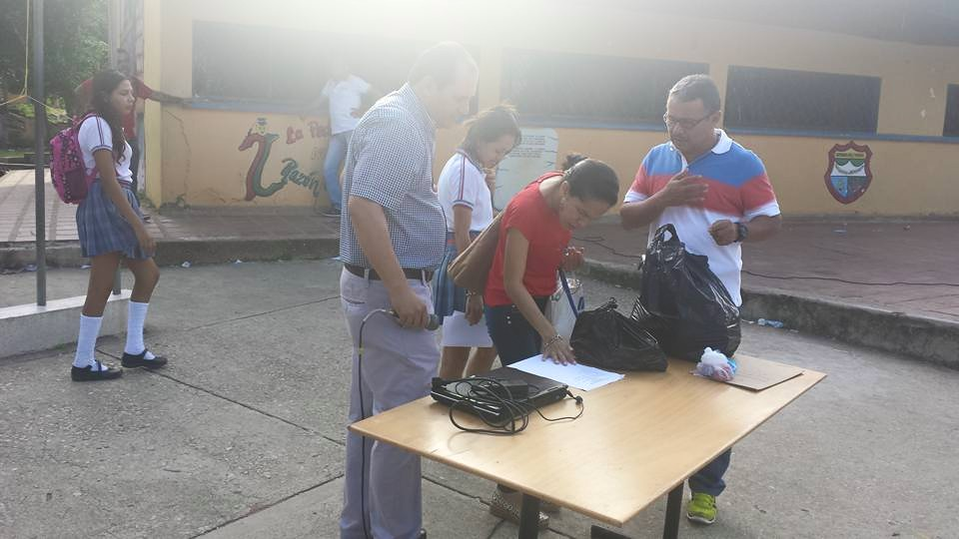
CELEBRACIÓN DEL DÍA DEL ESTUDIANTE 2015 – CLIMA INSTITUCIONAL
RENDICIÓN DE CUENTAS PRIMER SEMESTRE AÑO ESCOLAR 2015 (DE ENERO A JUNIO DE 2015)

Slide 11
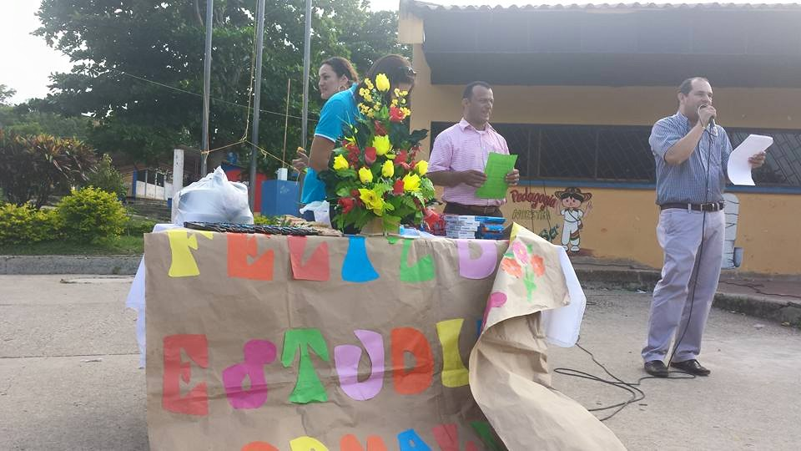
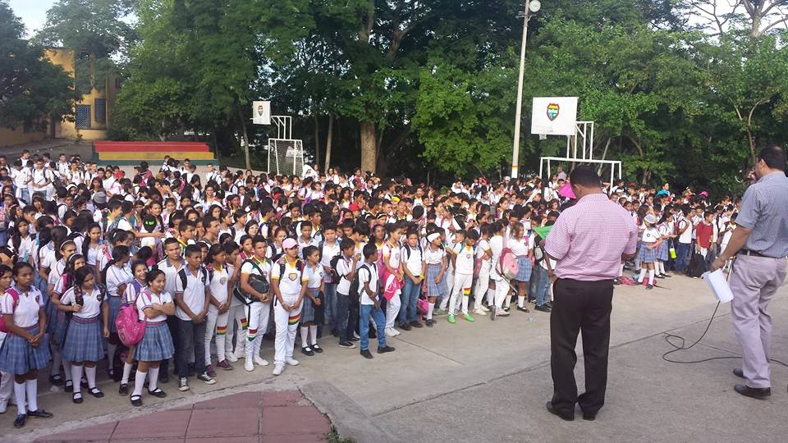
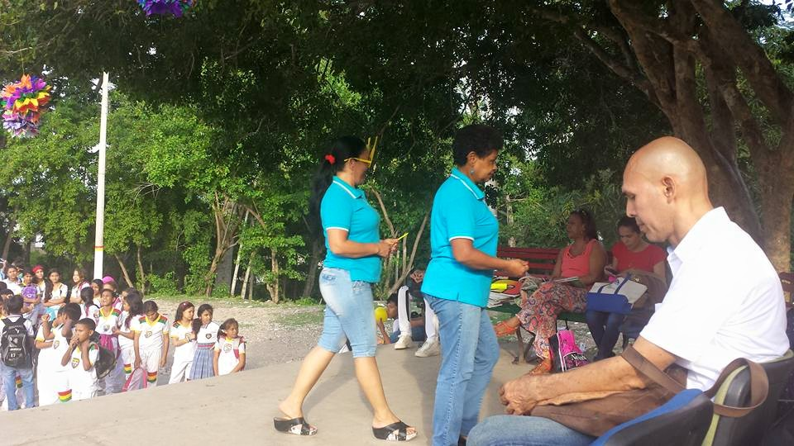
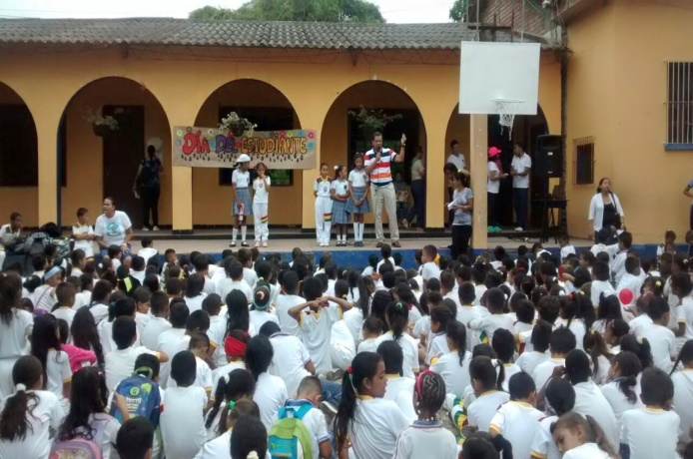
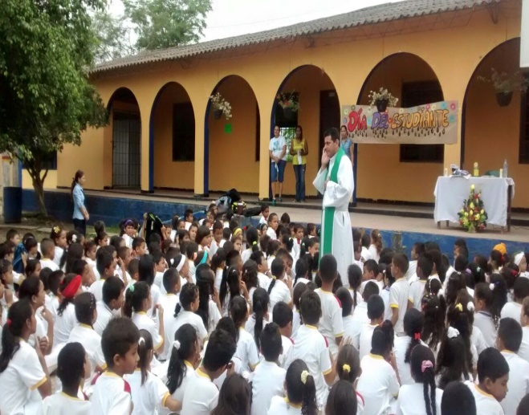
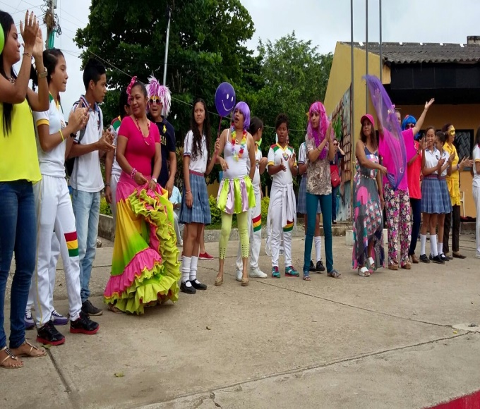
CELEBRACIÓN DEL DÍA DEL ESTUDIANTE 2015
CLIMA INSTITUCIONAL
RENDICIÓN DE CUENTAS PRIMER SEMESTRE AÑO ESCOLAR 2015 (DE ENERO A JUNIO DE 2015)

Slide 12
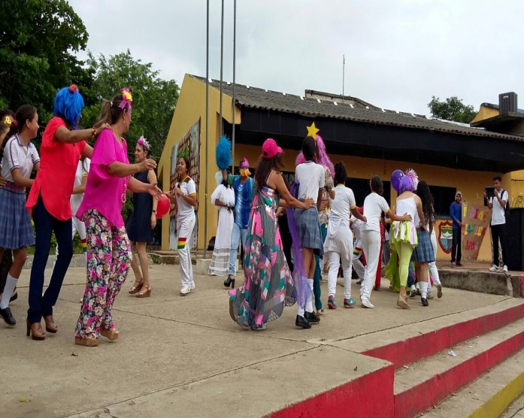
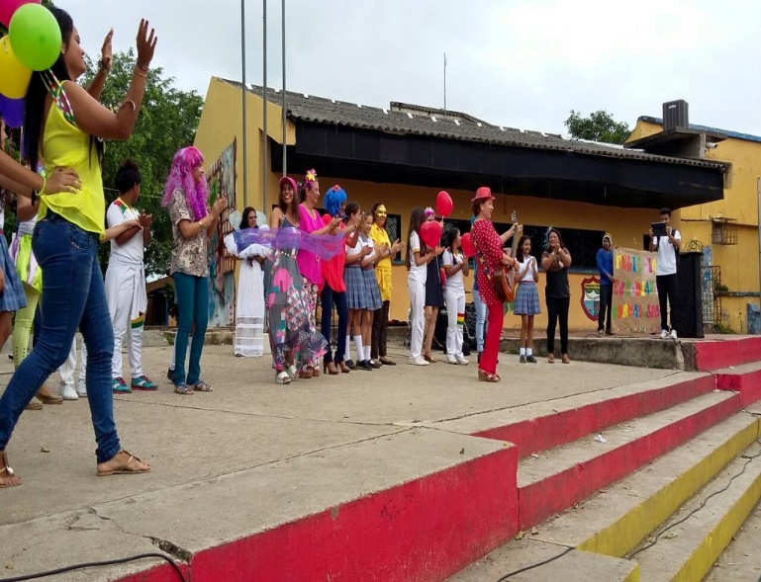
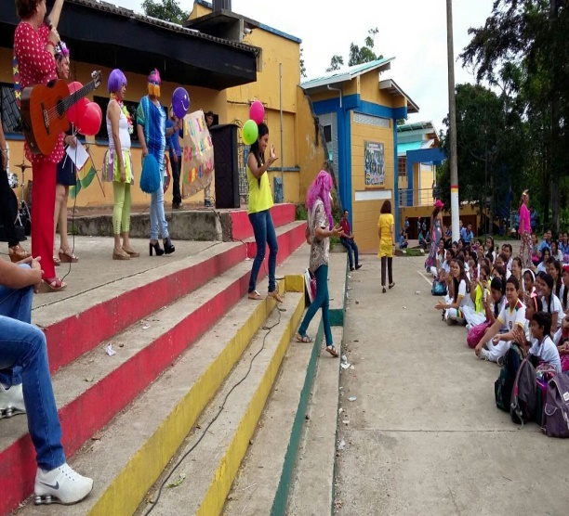
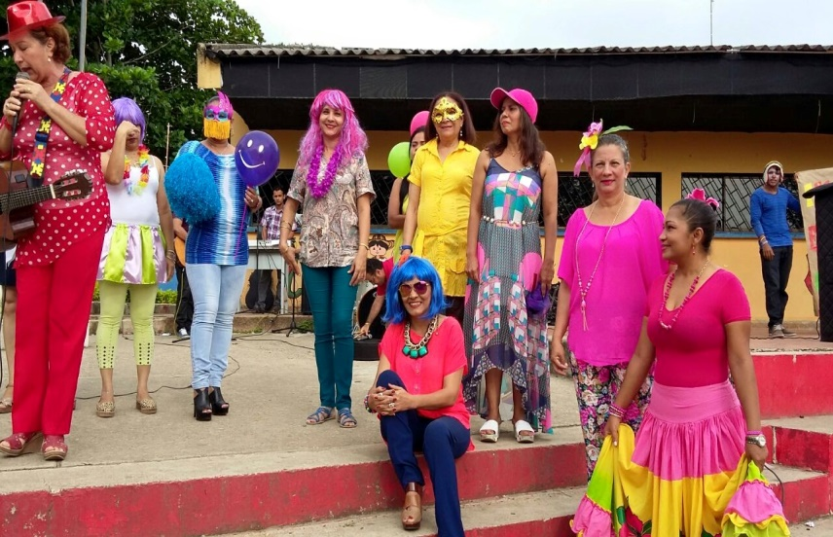
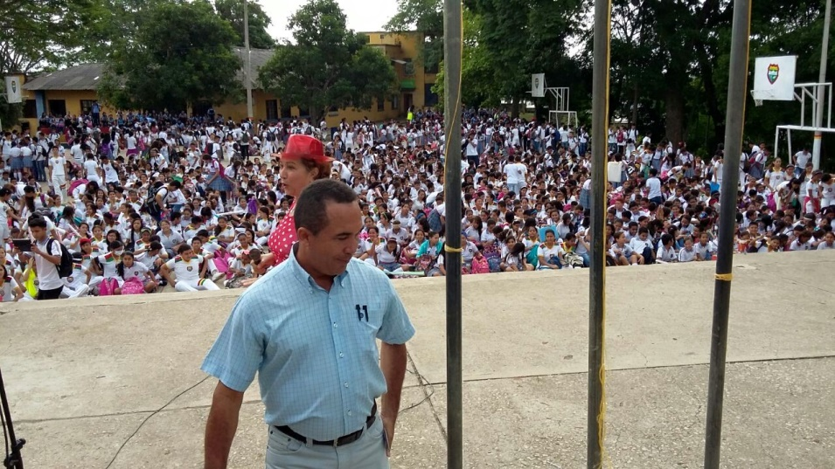
CELEBRACIÓN DEL DÍA DEL ESTUDIANTE 2015
CLIMA INSTITUCIONAL
RENDICIÓN DE CUENTAS PRIMER SEMESTRE AÑO ESCOLAR 2015 (DE ENERO A JUNIO DE 2015)

Slide 13
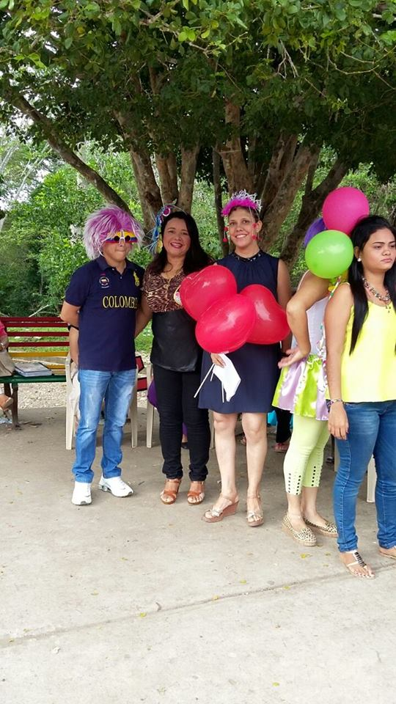
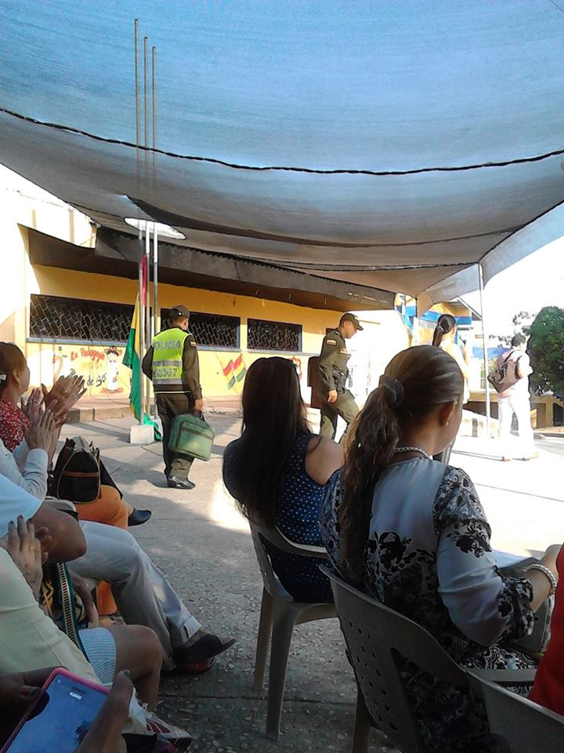
CELEBRACIÓN DEL DÍA DEL ESTUDIANTE 2015
CLIMA INSTITUCIONAL
RENDICIÓN DE CUENTAS PRIMER SEMESTRE AÑO ESCOLAR 2015 (DE ENERO A JUNIO DE 2015)

Slide 14
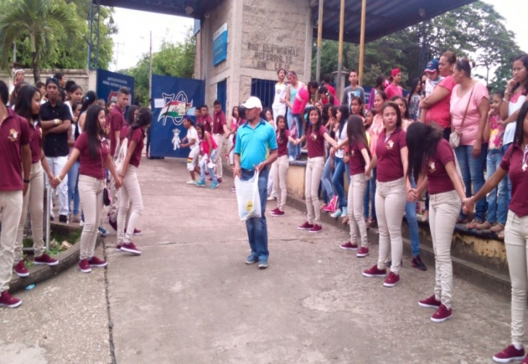
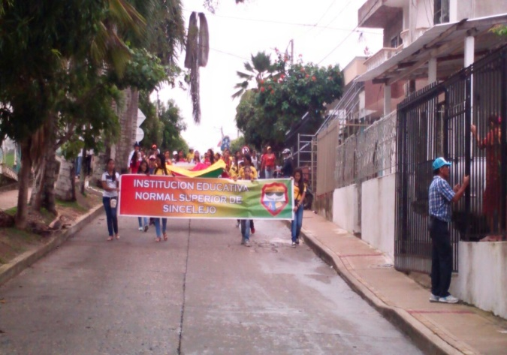
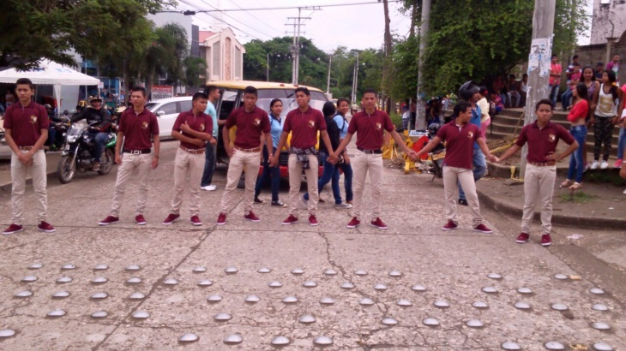
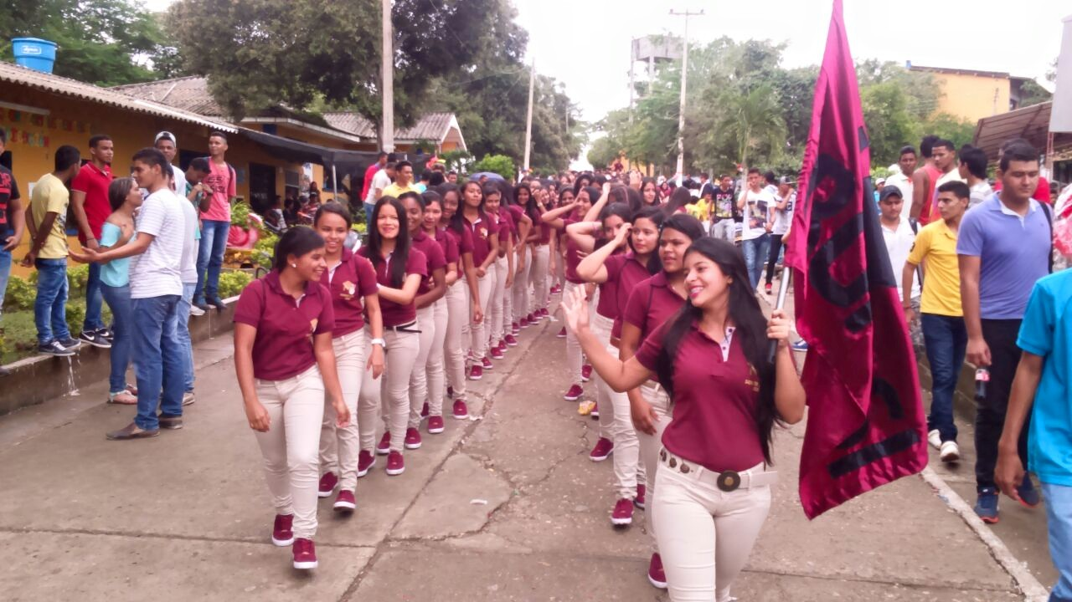
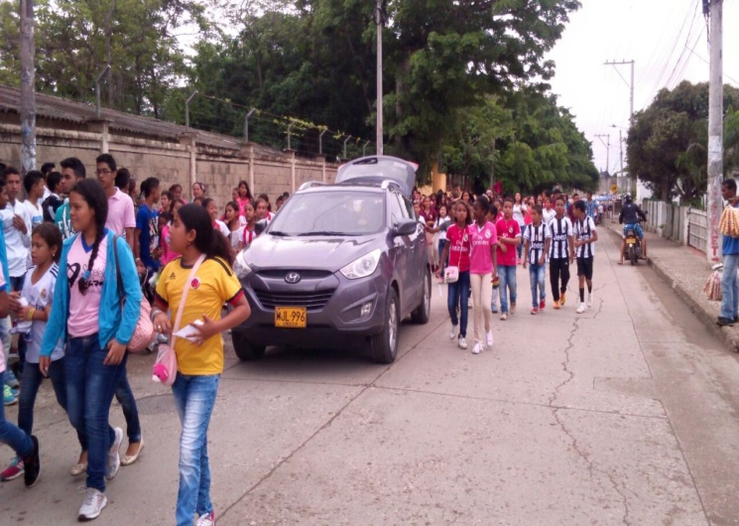
PROMO 2015
RENDICIÓN DE CUENTAS PRIMER SEMESTRE AÑO ESCOLAR 2015 (DE ENERO A JUNIO DE 2015)

Slide 15
PROCESO: CULTURA INSTITUCIONAL 2015
CHISPAZOS, REUNIÓN DE COMUNIDAD, CARTALERA
PÁGINA INSTITUCIONAL
WEBLY DEL RECTOR: ESTRUCTURA ORGANIZATIVA DE LA IENSS
http://ienormalsuperiordesincelejo.weebly.com
ORGANIZACIÓN DEL DIRECTORIO DE LOS DOCENTES Y DIRECTIVOS DOCENTES CON SUS RESPECTIVOS CORREOS ELECTRÓNICOS.
http://investigacionnormalista.weebly.com
INVESTIGACIÓN NORMALISTA
SE ENVÍA OPORTUNAMENTE A LOS DIFERENTES EQUIPOS PARA LAS DIFERENTES CONVOCATORIAS A EVENTOS.
RENDICIÓN DE CUENTAS PRIMER SEMESTRE AÑO ESCOLAR 2015 (DE ENERO A JUNIO DE 2015)

Slide 16
REUNIONES DE COMUNIDAD 2015
RENDICIÓN DE CUENTAS PRIMER SEMESTRE AÑO ESCOLAR 2015 (DE ENERO A JUNIO DE 2015)

Slide 17
PROCESO: CULTURA INSTITUCIONAL 2015
ORGANIZACIÓN SEGÚN MACRO PROCESO D.
D.0.1. GESTIÓN DE LA EVALUACIÓN EDUCATIVA
D.0.1.01. ANÁLISIS Y USO DE LOS RESULTADOS DE LA EVALUACIÓN EXTERNA.
D.01.02. EVALUACIÓN, ANÁLISIS Y USO DE LOS RESULTADOS DE L EVALUACIÓN A DOCENTES Y DIRECTIVOS DOCENTES.
D.01.0.3. ORIENTAR LA RUTA DE MEJORAMIENTO
D.01.04. ELABORAR LA CARACTERIZACIÓN Y PERFIL DEL SECTOR EDUCATIVO.
RENDICIÓN DE CUENTAS PRIMER SEMESTRE AÑO ESCOLAR 2015 (DE ENERO A JUNIO DE 2015)

Slide 18
PROCESO: CULTURA INSTITUCIONAL 2015
ORGANIZACIÓN SEGÚN MACRO PROCESO D.
D.0.2. GARANTIZAR EL MEJORAMIENTO CONTINUO DEL ESTABLECIMIENTO EDUCATIVO.
D.0.2.01. GESTIONAR EL PLAN DE APOYO AL MEJORAMIENTO
D.02.02. APOYAR LA GESTIÓN DEL PROYECTO EDUCATIVO (pei)
D.02.0.3. APOYAR LA GESTIÓN DEL PLAN DE MEJORAMIENTO (pmi)
D.02.04. DEFINIR, EJECUTAR Y HACER SEGUIMIENTO A LOS PLANES TERRITORIALES DE FORMACIÓN DOCENTE.
D.02.0.5. ORIENTAR ESTRATEGIAS PARA IMPLEMENTAR PROYECTOS PEDAGÓGICOS TRANSVERSALES EDUCATIVOS.
D.02.0.6. PROMOVER LA ARTICULACIÓN DE LOS NIVELES EDUCATIVOS.
D.02.07. GESTIONAR EL USO DE LA APROPIACIÓN DE LOS MEDIOS Y TECNOLOGÍAS DE INFORMACIÓN Y COMUNICACIÓN TICS.
D.02. 08. FORTALECIMIENTO DE EXPERIENCIAS SIGNIFICATIVAS.
RENDICIÓN DE CUENTAS PRIMER SEMESTRE AÑO ESCOLAR 2015 (DE ENERO A JUNIO DE 2015)

Slide 19
PROCESO: CLIMA ESCOLAR 2015
PRÁCTICA PEDAGÓGICA INVESTIGATIVA
SEMINARIO DE CRECIMIENTO PERSONAL Y SOCIAL
PROYECTOS TRANSVERSALES
ÁREA EXPLORATORIA
PARTICIPACIÓN EN PROYECTOS DE INVESTIGACIÓN INTERNAMENTE Y/O ALIANZAS.
INDUCCIÓN A ESTUDIANTES Y DOCENTES NUEVOS
COMITÉ DE CONVIVENCIA
PROYECTOS ORIENTADOS POR BIENESTAR INSTITUCIONAL Y SERVICIO SOCIAL
MANUAL DE CONVIENCIA ACTUALIZADO.
RENDICIÓN DE CUENTAS PRIMER SEMESTRE AÑO ESCOLAR 2015 (DE ENERO A JUNIO DE 2015)

Slide 20
PROCESO: CLIMA ESCOLAR 2015
DOCENTES NUEVOS
RENDICIÓN DE CUENTAS PRIMER SEMESTRE AÑO ESCOLAR 2015 (DE ENERO A JUNIO DE 2015)

